Slide 1
Инструментальные средства ИС (2)
курс лекций

Slide 2
Шаблоны

Slide 3
Шаблон
1
Content
HEADER
Navbar
Footer

Slide 4
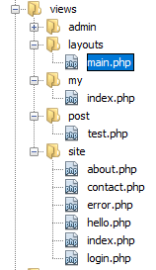
Шаблоны Yii
Шаблоны - особый тип видов, которые представляют собой общие части разных видов.
По умолчанию шаблоны хранятся в папке app/views/layouts.
Шаблонов может быть неограниченное количество.
Могут быть общие шаблоны и отдельные.
Могут быть вложенные шаблоны.
9

Slide 5
Алгоритм настройки шаблона
Настройка шаблона
Изменение файла-шаблона Yii на html-код скачанного шаблона
Импорт необходимых классов
Настройка шаблона в config/web.php настройкой свойства 'layout' на имя шаблона
Подключение комплекта ресурсов
Импортирование комплекта ресурсов в шаблон
Копирование стилей, шрифтов, скриптов в папку web
Расстановка меток+$content
Настройка asset/appasset

Slide 6
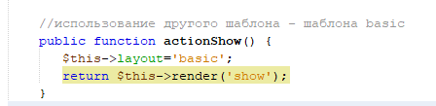
Установка шаблона
Глобальная установка
Открыть файл config/web.php
Локальная установка
Установить свойство public $layout = ‘имя_шаблона’ в контроллере или action
$config параметр layout = ‘имя_шаблона’

Slide 7
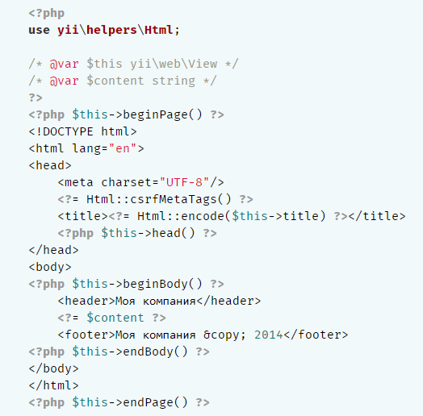
Пример шаблона
Html помощник создания тегов
Метка
Безопасная обработка данных формы
Свойство заголовка
Метка
Метка
Результат рендеринга вида контента
Метка
Метка

Slide 8
Методы в шаблонах
beginPage(): Этот метод нужно вызывать в самом начале шаблона. Он вызывает событие EVENT_BEGIN_PAGE, которое происходит при начале обработки страницы.
endPage(): Этот метод нужно вызывать в конце страницы. Он вызывает событие EVENT_END_PAGE . Оно указывает на обработку конца страницы.
head(): Этот метод нужно вызывать в <head> секции страницы html. Он генерирует метку, которая будет заменена зарегистрированным ранее кодом HTML (тэги link, мета тэги), когда рендеринг страницы будет завершен.
beginBody(): Этот метод нужно вызывать в начале секции <body>. Он вызывает событие EVENT_BEGIN_BODY и генерирует метку, которая будет заменена зарегистрированным HTML кодом (например, Javascript'ом), который нужно разместить в начале <body> страницы.
endBody(): Этот метод нужно вызывать в конце секции <body>. Он вызывает событие EVENT_END_BODY и генерирует метку, которая будет заменена зарегистрированным HTML кодом (например, Javascript'ом), который нужно разместить в конце <body> страницы.

Slide 9
Доступ к данным в шаблоне
Внутри шаблона есть доступ к двум предопределенным переменным: $this и $content.
$content содержит результат рендеринга вида, который рендерится при вызове метода render() в контроллерах, которое происходит при начале обработки страницы.

Slide 10
Комплект ресурсов
Ресурс в Yii это файл который может быть задан в Web странице. Это может быть CSS файл, JavaScript файл, изображение или видео файл и т.д. Ресурсы располагаются в Web доступных директориях и обслуживаются непосредственно Web серверами.
Yii управляет ресурсами как единицей комплекта ресурсов.
Комплект ресурсов - это простой набор ресурсов расположенных в директории. Когда Вы регистрируете комплект ресурсов в представлении, в отображаемой Web странице включается набор CSS и JavaScript файлов.

Slide 11
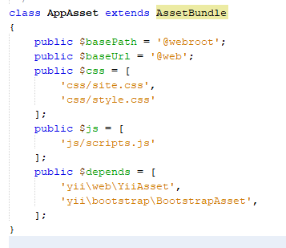
Задание комплекта ресурсов
Комплект ресурсов определяется как PHP класс расширяющийся от yii\web\AssetBundle.
При задании комплекта ресурсов обычно указывается где ресурсы находятся, какие CSS и JavaScript файлы содержит комплект, и как комплект зависит от других комплектов.
Алиасы
Подключаемые css
Подключаемые js
Зависимости

Slide 12
Расположение ресурсов
исходные ресурсы: файлы ресурсов, расположенные вместе с исходным кодом PHP, которые не могут быть непосредственно доступны через Web. Для того, чтобы использовать исходные ресурсы на странице, они должны быть скопированы в Web директорию и превратиться в так называемые опубликованные ресурсы.
опубликованные ресурсы: файлы ресурсов, расположенные в Web директории и, таким образом, могут быть напрямую доступны через Web.
внешние ресурсы: файлы ресурсов, расположенные на другом Web сервере, отличного от веб-хостинга вашего приложения.

Slide 13
Зависимости ресурсов
При подключении CSS или JavaScript файлов в Web страницу, они должны следовать в определенном порядке, чтобы избежать переопределения при выдаче.
Зависимости ресурсов в основном указываются через свойство yii\web\AssetBundle::$depends.
Зависимости ресурсов являются также зависимыми. Это значит, что если комплект А зависит от В, который зависит от С, то А тоже зависит от С.
7

Slide 14


Параметры ресурсов
Необходимо задать свойства cssOptions и jsOptions, чтобы настроить путь для включения CSS и JavaScript файлов в страницу. Значения этих свойств будут приняты методами yii\web\View::registerCssFile() и yii\web\View::registerJsFile()соответственно, когда они (методы) вызываются представлением происходит включение CSS и JavaScript файлов.

Slide 15

Использование комплекта ресурсов
Для использования комплекта ресурсов, необходимо зарегистрировать его в представлении, вызвав метод yii\web\AssetBundle::register().
Если комплект ресурсов регистрируется в других местах (т.е. не в представлении), необходимо обеспечить необходимый объект представления ($this).
Когда комплект ресурсов регистрируется в представлении, Yii регистрирует все зависимые от него комплекты ресурсов.
Затем, когда представление отображает страницу, сгенерируются теги <link> и <script> для CSS и JavaScript файлов, перечисленных в регистрируемых комплектах.

Slide 16


Передача данных из вида в шаблон
Передача данных из вида в шаблон позволяет вывести сообщение на какой-то отдельной странице.
Cоздаем новый блок и заполняет его информацией в представлении
Чтобы это сообщение вывести, необходимо в шаблоне в нужном месте вывести информацию из блока. Блок представляет собой массив.
В шаблоне проверяем существование блока и выводим его содержимое, обращаясь по ключу.

Slide 17

Пример установки шаблона
Скачанный Bootstrap-шаблон
2

Slide 18
Пример установки шаблона
Index.html
Copy/Paste
Layoyts/main.php

Slide 19

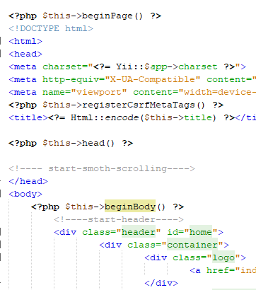

Пример установки шаблона
Импортировать
Расставить метки и вывести $content

Slide 20
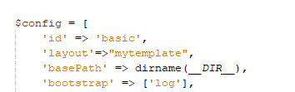
Пример установки шаблона
Изменить web.php, если шаблон не main

Slide 21
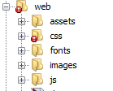
Пример установки шаблона
Скопировать все скрипты и стили в web

Slide 22
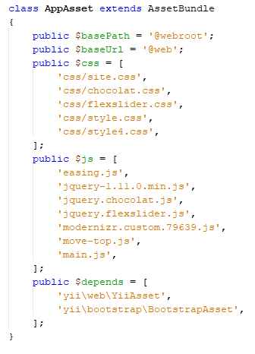
Пример установки шаблона
Указать все в AppAsset

Slide 23

Пример установки шаблона
Зарегистрировать комплект ресурсов

